Slide 1
Zerfall der Tschechoslowakei und das Protektorat
Václav Smyčka

Slide 2
Tschechoslowakei als Zufluchtsort
Bis zu 20 000 Flüchtlinge kamen in die Tschechoslowakei
Bertold Brecht, Peter Weiss, Ödön von Horváth, Oskar Kokoschka
Thomas Mann (eher nur formale Staatsbürgerschaft)
Zuerst offene Flüchtlingspolitik, nach 1938 (Anschluss von Österreich) zunehmende Komplikationen (Hetzkampagnien gegen Flüchtlinge, byrokratische Probleme, Arbeit als Voraussetzung…) für die jüdischen Flüchtlinge, die in das Land in zahlreichen Fällen nicht eingelassen wurden.
Angriffe deutscher Agenten:
Theodor Lessing 1933 in Marienbad ermordet.
Der Radioingenieur Rudolf Formis 1935 in Slapy ermordet.

Slide 3
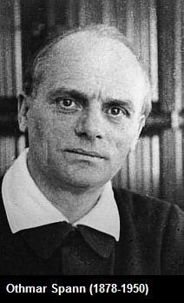
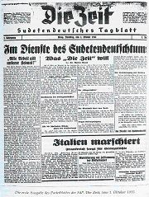
Sudetendeutsche Bewegung
Othmar Spanns Theorien des „organischen Ständestaats“
Überwindung von Klassen (doch gegen Marxismus)
Wiedererrichtung des Heiligen römischen Reiches
Führerprinzip (doch nicht mit Nazismus im Einklang)
Kameradschaftsbund 1926 – 1934 (Heinz Rutha, Hans Neuwirth, Ernst Kundt, Konrad Henlein) – sudetendeutsche völkische Eliten, die von O. Spann beeinflußt wurden, homosexuelle Beziehungen gepflegt haben, und Einfluß auf alle sudetendeutsche Organisationen geübt haben.
1933 Sudetendeutsche Heimatfront -> 1935 Sudetendeutsche Partei

Slide 4
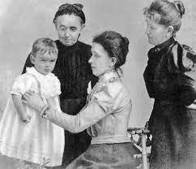
Konrad Henlein (1898–1945)
1898 Geboren in Maffersdorf (Vratislavice nad Nisou) in Nordböhmen als Sohn einer tschechischen Mutter und eines Deutschen.
Soldat, Bankbeamter, Turnlehrer…
Ziele:
„Zusammenfassung aller Deutschen“
„christliche und deutsche Weltanschauung“
1933 Leiter der Sudetendeutschen Heimatsfront (Deckung für die Nationalsozialisten + andere rechtsextreme Strömungen)
Parlamentswahlen 1935 – mit über 1,2 Mio Stimmen die stäarkste Partei
Zunächst Abstand zum NS Deutschland (unter dem Einfluß des „Spannismus“, dann allmähliche Annäherung ans NS-Deutschland (1937) und Verdrängung der „Spannisten“ (Heinz Ruthas Selbstmord 1937).
Nach 1938 Gauleiter

Slide 5
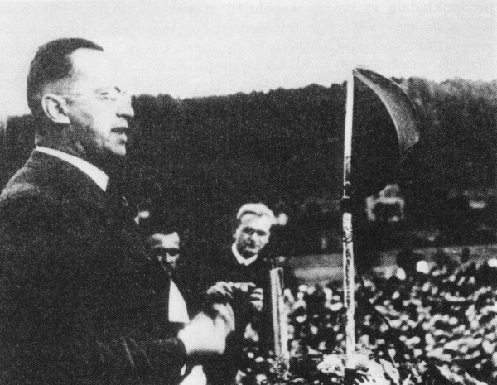
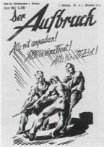
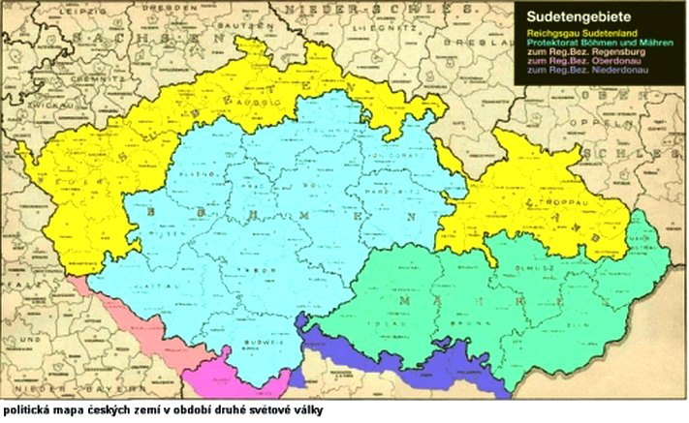
Ende der ČSR
Februar 1937 – Programm der Nationalitätenpolitik der Tschechoslowakei (Program národnostní politiky): Versprechung der wirtschaftlichen Unterstützung der Grenzregionen + des propotionalen Anteils in den Staatsdiensten (außer SdP gebilligt)
April 1938 – Karlsbader Programm – weitgehende Autonomieforderungen der SdP
Mai 1938 – Freeiwilliger deutscher Schutzdienst
03.08.-05.09.1938 Lord Walter Runcimans Mission

Slide 6
Münchner Abkommen
13.-15.09.1938 – misslungener Putschversuch
15. 09. – Die Mission von Jaromír (Benešs Vorschlag um Abtretung einiger Regionen des Sudetenlandes und Transfer von bis zu 2 Millionen Deutsche).
15. 09. – Treffen von Chamberlain mit Hitler und Chamberlains Versprechung der Abtretung von Sudetenland
21.09. – Frankreich und England haben von der Tschechoslowakei die Abtretung des Sudetenlandes verlangt, was Beneš und die Regierung inoffiziel zugegeben haben.
22.09. – Fall der Regierung (Hodžas Regierung) und Entstehung der neuen Regierung von General Syrový.
29.09.1938 – Münchner Abkommen: „Německo, Spojené království, Francie a Itálie, vzhledem k dohodě, které již bylo dosaženo ve věci odstoupení území Sudet Německu, ujednali následující podmínky uvedeného odstoupení a opatření z něj vyplývajících, a touto dohodou se zavazují k učinění opatření nezbytných k jejímu naplnění.“
Oktober 1938 – SdP in die NSDAP eingegliedert, Henlein zum Gauleiter von Sudetengau

Slide 7
Judenverfolgung im Sudetenland und Protektorat
Kristallnacht 9. / 10. 11. 1938: Verbrennung von zirka 50 Synagogen im Sudetenland (Reichenberg, Troppau, Gablonz, Eger etc.).
Beginn der Verfolgungen der Juden im November 1938:
die Verordnung zur Wiederherstellung des Straßenbildes bei jüdischen Gewerbebetrieben, nach welcher Juden die vom 8. bis 10. November entstandenen Schäden im Straßenbild auf eigene Kosten sofort zu beseitigen hätten.
das Verbot von Einzelläden, Gewerbe- und Handwerksbetrieben, Versandgeschäften, Bestellkontoren, Märkten, Messen, Ausstellungen, Werbung, Bestellannahmen.
das Verbot, Mitglied einer Berufsgenossenschaft zu sein.
Verbot Waffen zu besitzen.
Verbote der Teilnahme am Kulturleben, des Besuches von Theatern, Kinos, Tanzvarietees, Kabarett, Zirkus usw.
Verbot bestimmter Ortsbereiche in bestimmter Zeit
Zwangsarbeit und Verhaftungen für Übertretung

Slide 9
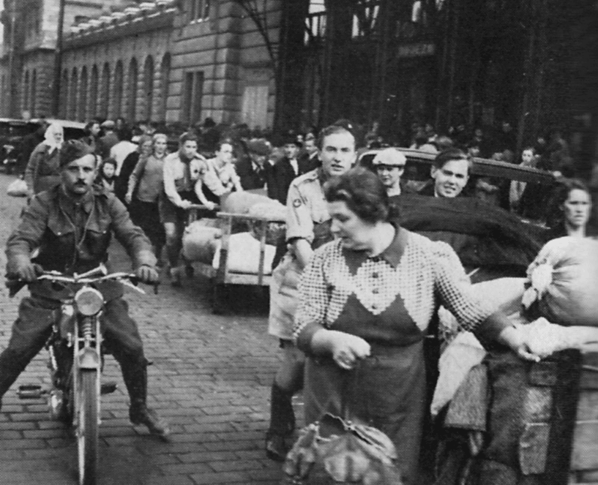
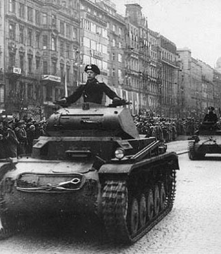
Besetzung der „Tschecho-Slowakischen Republik“
Nach der Münchner Krise verließen das Sudetenland zirka 150 000 Tschechen (auch Staatsbeamten) und Juden
Verhandlungen zwischen der SdP und Sein Frühjahr 1939 Hitlers mit den slowakischen Separatisten (Josef Tiso)
15. 3. 1939

Slide 10
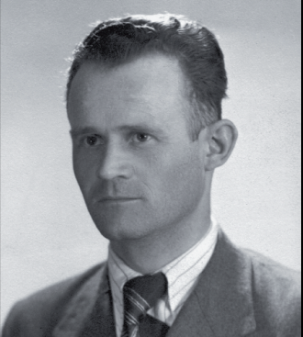
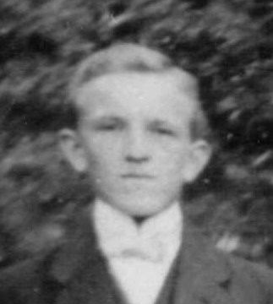
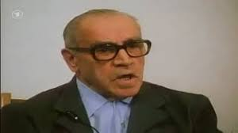
Anteil der Sudetendeutschen an dem NS Regime
Rudolf Burian
1911 in Hrob bei Teplitz geboren, aus einer tschechisch-deutschen Familie
Als Müller in Leitmeritz ausgebildet
Ab 1939 Mitglied der NSDAP und SS
Wachtmeister in der kleinen Festung, Theresienstadt, verantwortlich für Ermordung und Folterung der Häftlinge.
1945 Transportiert in die DDR
1947 verhaftet und in der Tschechoslowakei verurteilt (1948 hingerichtet in Leitmeritz)
Josef Houstek / Erber
1897 in Ottersdorf / Otice bei Troppau
Spinnereiarbeiter, Wehrdienst in der tschechoslowakischen Armee
1936 Mitglied der SdP
1939 Mitglied der NSDAP und SS
1940 als Wachtmeister in Auschwitz
Ab 1942 Leiter der Aufnahme und Selektionen in Auschwitz-Birkenau, An Erschießungen und Vergasung beteiligt.
Amerikanische Kriegsgefangenschaft 1945–1947
Spinner in Hof
1962 im Rahmen des Auschwitzprozesses zum lebenslangen Zuchthaus vereurteilt
1986 entlassen und 1987 gestorben.

Slide 11
Germanisierungspläne
Der Plan, die Landeszentren mit dem Sudetenland durch deutsch besiedelte Korridore zu verbinden.
SS – Truppenübungsplatz und SS – Panzergrenadierschule Proschetznitz (hier auch der spätere Literaturwissenschaftler Hans-Robert Jauß als Lehrer tätig).

Slide 12
Deutsche Kulturinstitutionen im Protektorat
Organisationen der Schriftsteller:
Schutzverband deutscher Schriftsteller in der Tschechoslowakei (neutral) X Nach 1936 Bund sudetendeutscher Schriftsteller (völkisch)
nach Anschluß von Sudetenland im Reichsschriftumskammer organisiert.
Organisierte Lesungen der NS-Schriftsteller (Bruno Brehm, Gertrud Fussenegger, Wilhelm Pleyer, Hans Watzlik etc.)
Deutsches Theater in Prag zur Musterinstitution des „kulturellen Kampfes“ (große Subwentionen).
Reinhard Heidrich Stiftung (seit 1942): „Erforschung der völkischen, kulturellen, politischen und wirtschaftlichen Verhältnisse Böhmens und Mährens sowie der Völker im ost- und südosteuropäischen Raum“
Sowohl mit der (deutschen) Karlsuniversität als auch mit der SS verbunden
Institut für Völkerkunde und Völkerpsychologie
Institut für Osteuropäische Geschichte (von Eduard Winter geleitet)
Institut für Tschechische Sprache und Literatur (von Eugen Rippl geleitet)

Slide 13
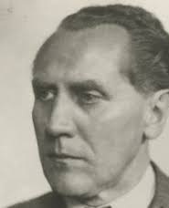
Eduard Winter
1896 in Grottau (Hrádek nad Nisou) geboren.
Studium der Theologie und Philosophie
1919 zum Priester in Leitmeritz geweit
Ab 1934 Professor der Kirchengeschichte in Prag
Bernard Bolzano und sein Kreis, 1932
Der Josefinismus und seine Geschichte, 1943
Er hatte die Affäre mit seiner Kollegin und wurde Exkommuniziert
1939 Mitglied der NSDAP und geheimer Mitarbeiter des Sicherheitsdienstes der SS (SD).
1945 floh nach Wien und wurde zum Kommunisten
1947 Professor für Osteuropäische Geschichte in Halle
Von 1951 bis zur Emeritierung 1966 an der Humbolduniversität tätig.
Als Stasi-Mitarbeiter tätig, 1956 DDR Nationalpreis, 1981 Vaterländischer Verdienstorden.

Slide 14
Schriftsteller im Exil
Londoner Exil: Ludwig Winder, Rudolf Fuchs, Otto Pick…
Amerikanisches Exil (USA): Franz Werfel, Johannes Urzidil, F. C. Weiskopf…
Mexisches Exil: Lenka Reiner, Egon Erwin Kisch
Exil in Palestina: Louis Fürnberg, Max Brod, Felix Weltsch…

Slide 15
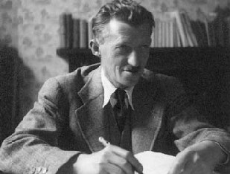
Wenzel Jaksch vs. Edward Beneš und Pläne der Vertreibung
Am Anfang Mitarbeit, und Bereitschaft für die Kompromisse
Als Beneš 1941 gelungen ist, die Anerkennung seiner Exilregierung und Aufhebung des Münchner Abkommens von Seite der Briten zu erreichen, wurde er immer weniger zu Kompromissen bereit.
1942 erhiel Benesch die vorläufige Zusage zum Plan der Bevölkerungtransfers der Deutschen
1943 definitive Scheiterung der Mitarbeit, da Jaksch die Vertreibung entschieden ablehnte.
Jakschs Bemühungen blieben isoliert und unerhört.
In 50er und 60er Jahren wurde Jaksch zum Vorsitzenden des Bundes der Vertriebenen…

